Slide 1
Таблица вариантов и правило произведения

Slide 2
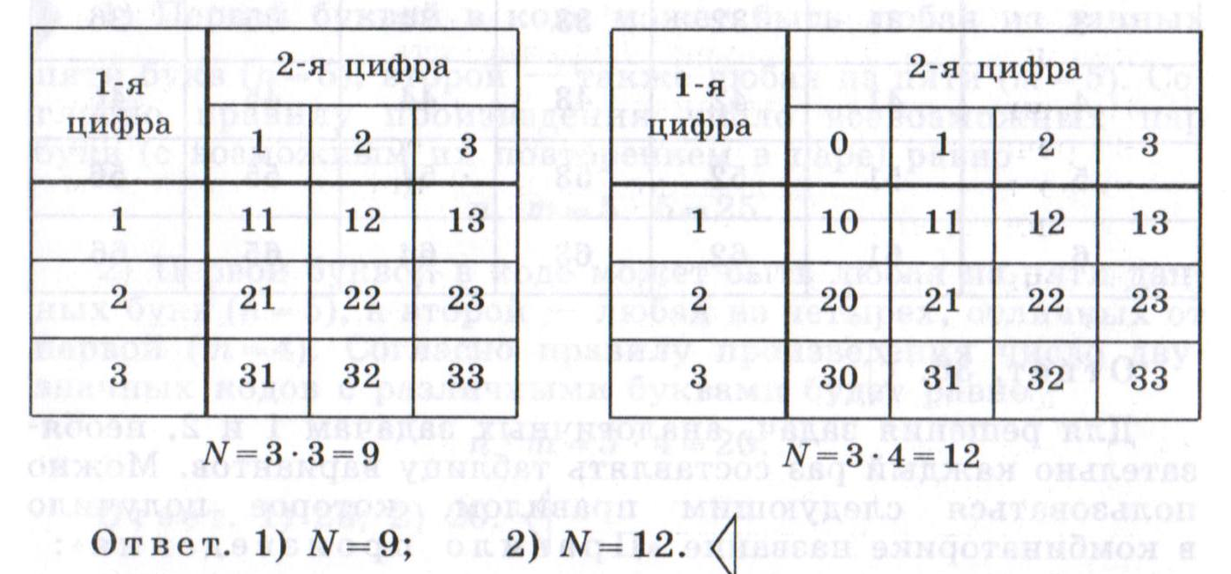
ЗАДАЧА №1
Записать всевозможные двузначные числа, используя при этом цифры:
1)1,2 и 3;2)0,1,2 и 3. Подсчитать их количество N.

Slide 3
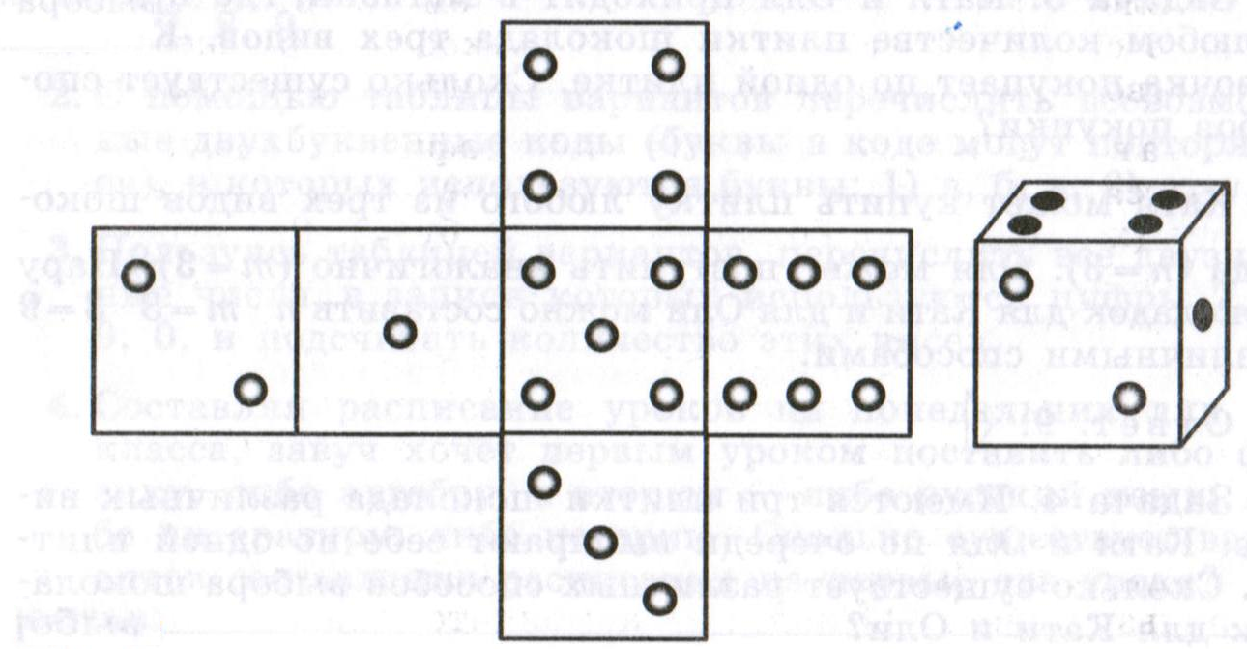
ЗАДАЧА №2
Бросаются два игральных кубика. Сколько различных пар очков может появиться на верхних гранях кубиков?

Slide 4
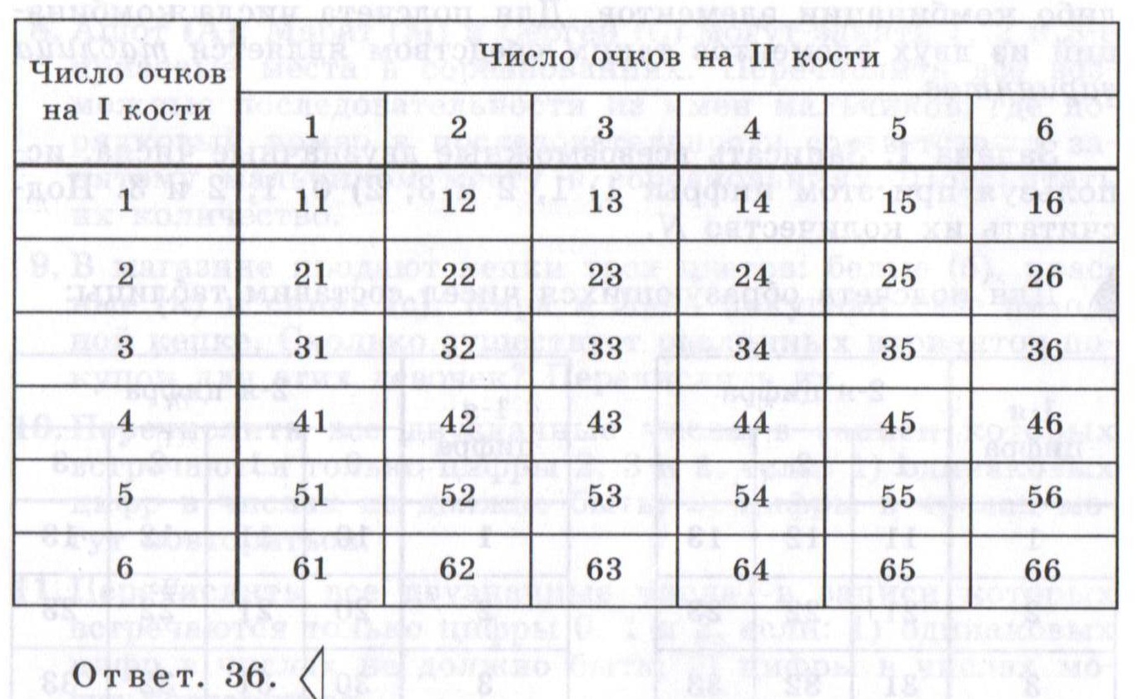

Slide 5
Правило произведения:
Если существует n вариантов выбора первого элемента и для каждого из них есть m вариантов выбора второго элемента, то всего существует n*m различных пар с выбранными первым и вторым элементами.

Slide 6
Задача 3
Катя и Оля приходят в магазин, где продают в любом количестве плитки шоколада трех видов. Каждая девочка покупает по одной плитке. Сколько существует способов покупки?
Задача 4
Имеются три плитки шоколада различных видов. Катя и Оля по очереди выбирают себе по одной плитке. Сколько существует различных способов выбора шоколадок для Кати и Оли?

Slide 7
Задача 5
Сколько существует различных двузначных кодов, составленных с помощью букв A,Б,B,Г и Д, если буквы в коде:
1) Могут повторяться;
2) Должны быть различными?

Slide 8
Перестановки

Slide 9
ЗАДАЧА №1
Анна, Борис, Виктор и Галина побежали к теннисному столу, за которым шла игра. Сколькими способами четверо одноклассников могут занять очередь для игры?
По правилу произведения существует 4*3*2*1=24 способа занять очередь

Slide 10
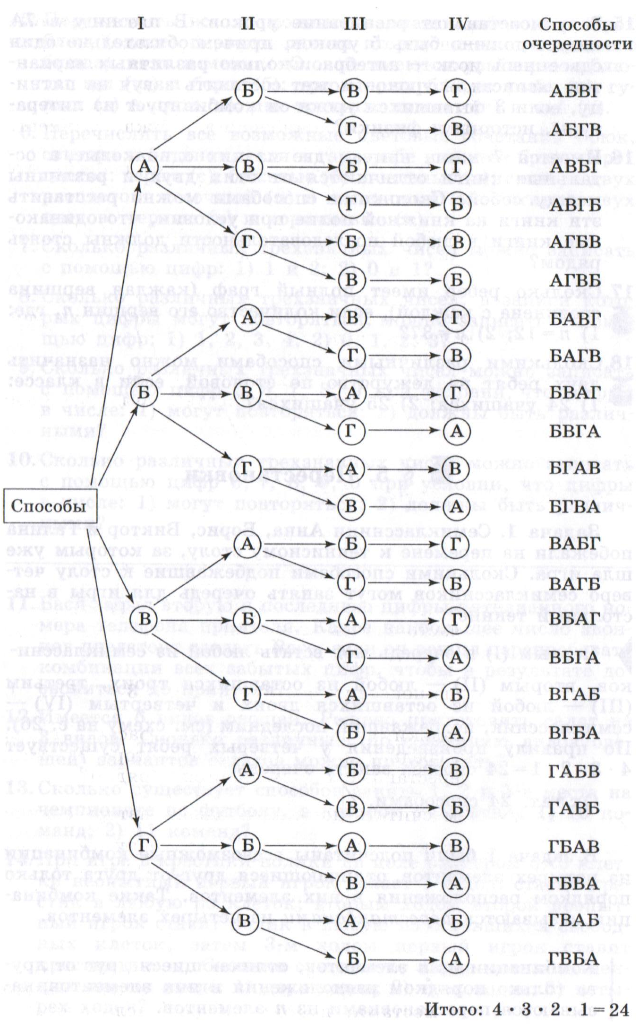

Slide 11
Комбинации из n элементов, отличающиеся друг от друга только порядком расположения в них элементов, называются перестановками из n элементов.
Обозначение: P_{n} – число перестановок из n элементов или «Пэ из эн»
P_{n} = n! (Читается «эн факториал»)
примеры:
P₄=4!=1*2*3*4=24
P₅=5!=1*2*3*4*5=120
6!=1*2*3*4*5*6=720

Slide 12
ЗАДАЧА №2
Сколько различных пятизначных чисел, все цифры которых различны, можно записать с помощью цифр 4,5,6,7 и 8?
Решение:
P₅=5!=1*2*3*4*5=120
Ответ: 120 различных чисел.

Slide 13
ЗАДАЧА №3
Сколькими способами можно расставить на полке 8 книг, среди них 2 книги одного автора, которые при любых перестановках должны стоять рядом?
Решение:
Условно будем считать две книги одного автора единой книгой. Тогда количество способов расстановки условных семи книг на полки будет равно числу перестановок из семи элементов P₇=7!=1*2*3*4*5*6*7=120*42=5040.

Slide 14
Но в каждой такой перестановке книги одного автора можно поменять местами, поэтому общее число способов расстановки книг на полке будет в два раза больше, то есть 5040*2=10080

Slide 15
ЗАДАЧА №4
Вычислить:
Решение:

